Slide 1
LMD(Data Manipulation Language)
Suite(1)

Slide 2
LMD
Insertion des enregistrements
Sélection ou Affichage
Modification
Suppression
Jointures
….

Slide 3

INSERT
-L’insertion de données dans une table s’effectue à l’aide de la commande INSERT INTO.
-Cette commande permet au choix d’inclure une seule ligne à la base existante ou plusieurs lignes d’un coup.

Slide 4
INSERT
- Insérer une ligne en spécifiant les valeurs de toutes les colonnes existantes.
Exemple :
Insert into client values(1,’RAKOTO’,’Lot IB1342’,’Antananarivo’,’1’,’111111’,’1990-01-02’);

Slide 5

INSERT
- Insérer une ligne en spécifiant seulement les colonnes souhaitées(Colonnes obligatoires)
Exemple :
Insert into client(ncli,nom,adresse,localite,compte,datenaiss) values(3,’RAVAO’,’Lot IB1456’,’Antananarivo’,’22222’,’1993-04-28’);

Slide 6
SELECT
L’utilisation la plus courante de SQL consiste à lire des données issues de la base de données.
Cela s’effectue grâce à la commande SELECT, qui retourne des enregistrements dans un tableau de résultat. Cette commande peut sélectionner une ou plusieurs colonnes d’une table.

Slide 7
SELECT
-L’utilisation basique de cette commande s’effectue de la manière suivante :
Syntaxe:
Exemple :
SELECT nom from client;

Slide 8
SELECT
- Obtenir plusieurs colonnes
Syntaxe:
SELECT nom_champ1,nom_champ2 FROM table;
Exemple :
SELECT nom,adresse from client;

Slide 9
SELECT
-Il est possible de retourner automatiquement toutes colonnes à l’aide de caractère « * » (étoile).
Syntaxe:
SELECT * FROM table;
Exemple:
SELECT * from client;

Slide 10

UPDATE
-La commande UPDATE permet d’effectuer des modifications sur des lignes existantes.
-Cette commande est utilisée avec WHERE pour spécifier sur quelles lignes doivent porter la ou les modifications.
Syntaxe:
Exemple :
Update client set ncli=2,nom=‘RAVAO’,adresse= ’Lot IB1456’,localite=‘Antsirabe’,compte= ’22222’,datenaiss=‘1993-04-28’ where ncli=2;

Slide 11
DELETE
-La commande DELETE en SQL permet de supprimer des lignes dans une table.
-Cette commande est associée avec WHERE pour bien sélectionner les lignes concernées qui seront supprimées.
Syntaxe:
Exemple:
Delete from client where ncli=2;

Slide 12
LMD(Data Manipulation Language)
Suite(2)

Slide 13
DISTINCT
Le DISTINCT permet d’éviter les redondances dans les résultats du SELECT. L’utilisation basique de cette commande consiste alors à effectuer la requête suivante :
Syntaxe:
Exemple:
Select distinct(nom) from client;

Slide 14
AS (alias)
Dans le langage SQL il est possible d’utiliser des alias pour renommer temporairement une colonne ou une table dans une requête. Cette astuce est particulièrement utile pour faciliter la lecture des requêtes.
Syntaxe:
Exemple:
Select ncli as identifiant from client;

Slide 15

WHERE
La commande WHERE dans une requête SQL permet d’extraire les lignes d’une base de données qui respectent une condition. Cela permet d’obtenir uniquement les informations désirées.
Syntaxe:
Exemple:
Select nom from client where ncli=4;

Slide 16
WHERE
La commande WHERE dans une requête SQL permet d’extraire les lignes d’une base de données qui respectent une condition. Cela permet d’obtenir uniquement les informations désirées.
Syntaxe:
Exemple:
Select nom from client where ncli=4;

Slide 17
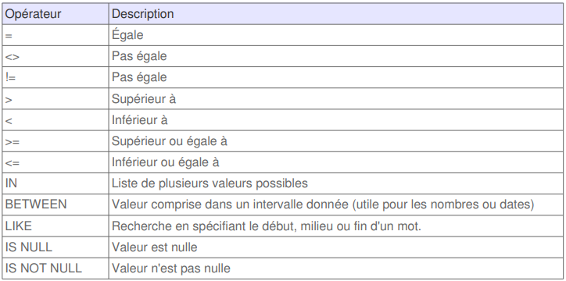
Opérateurs de comparaison

Slide 18

AND & OR
Une requête SQL peut être restreinte à l’aide de la condition WHERE. Les opérateurs logiques AND et OR peuvent être utilisées au sein de la commande WHERE pour combiner des conditions.
Syntaxe:
Exemple:
Select nom from client where ncli=4 and nom=‘ravao’;

Slide 19
LMD(Data Manipulation Language)
Suite(3)

Slide 20

LIKE
L’opérateur LIKE est utilisé dans la clause WHERE des requêtes SQL. Ce mot-clé permet d’effectuer une recherche sur un modèle particulier.
Syntaxe:

Slide 21
LIKE
LIKE ‘%a’ : le caractère « % » est un caractère joker qui remplace tous les autres caractères. Ainsi, ce modèle permet de rechercher toutes les chaines de caractère qui se termine par un « a ».
• LIKE ‘a%’ : ce modèle permet de rechercher toutes les lignes de « colonne » qui commence par un « a ».
• LIKE ‘%a%’ : ce modèle est utilisé pour rechercher tous les enregistrement qui utilisent le caractère « a ».

Slide 22

IS NULL / IS NOT NULL
Dans le langage SQL, l’opérateur IS permet de filtrer les résultats qui contiennent la valeur NULL.
Syntaxe:

Slide 23
fonctions de statistique
Il existe plusieurs fonctions qui peuvent être utilisées pour manipuler plusieurs enregistrements, il s’agit des fonctions d’agrégations statistiques:
AVG() pour calculer la moyenne d’un set de valeur.
COUNT() pour compter le nombre de lignes concernées.
MAX() pour récupérer la plus haute valeur.
MIN() pour récupérer la plus petite valeur.
SUM() pour calculer la somme de plusieurs lignes.

Slide 24

GROUP BY
La commande GROUP BY est utilisée en SQL pour grouper plusieurs résultats et utiliser une fonction de totaux sur un groupe de résultat.
Syntaxe:

Slide 25
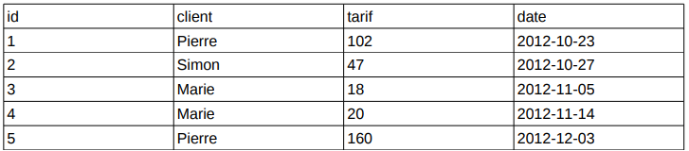

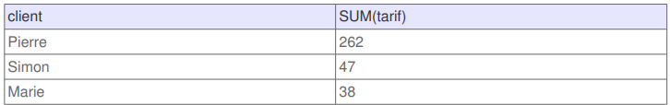
GROUP BY

Slide 26

HAVING
La condition HAVING en SQL est presque similaire à WHERE à la seule différence que HAVING permet de filtrer en utilisant des fonctions telles que SUM(), COUNT(), AVG(), MIN() ou MAX().
HAVING U

Slide 27
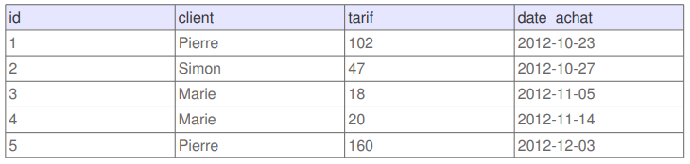


HAVING

